Slide 1

Spaß mit Schildkröten und Booten
Ein paar Bilder und Hinweise aus meiner Arbeit für Björn
(und andere HiWis)

Slide 2
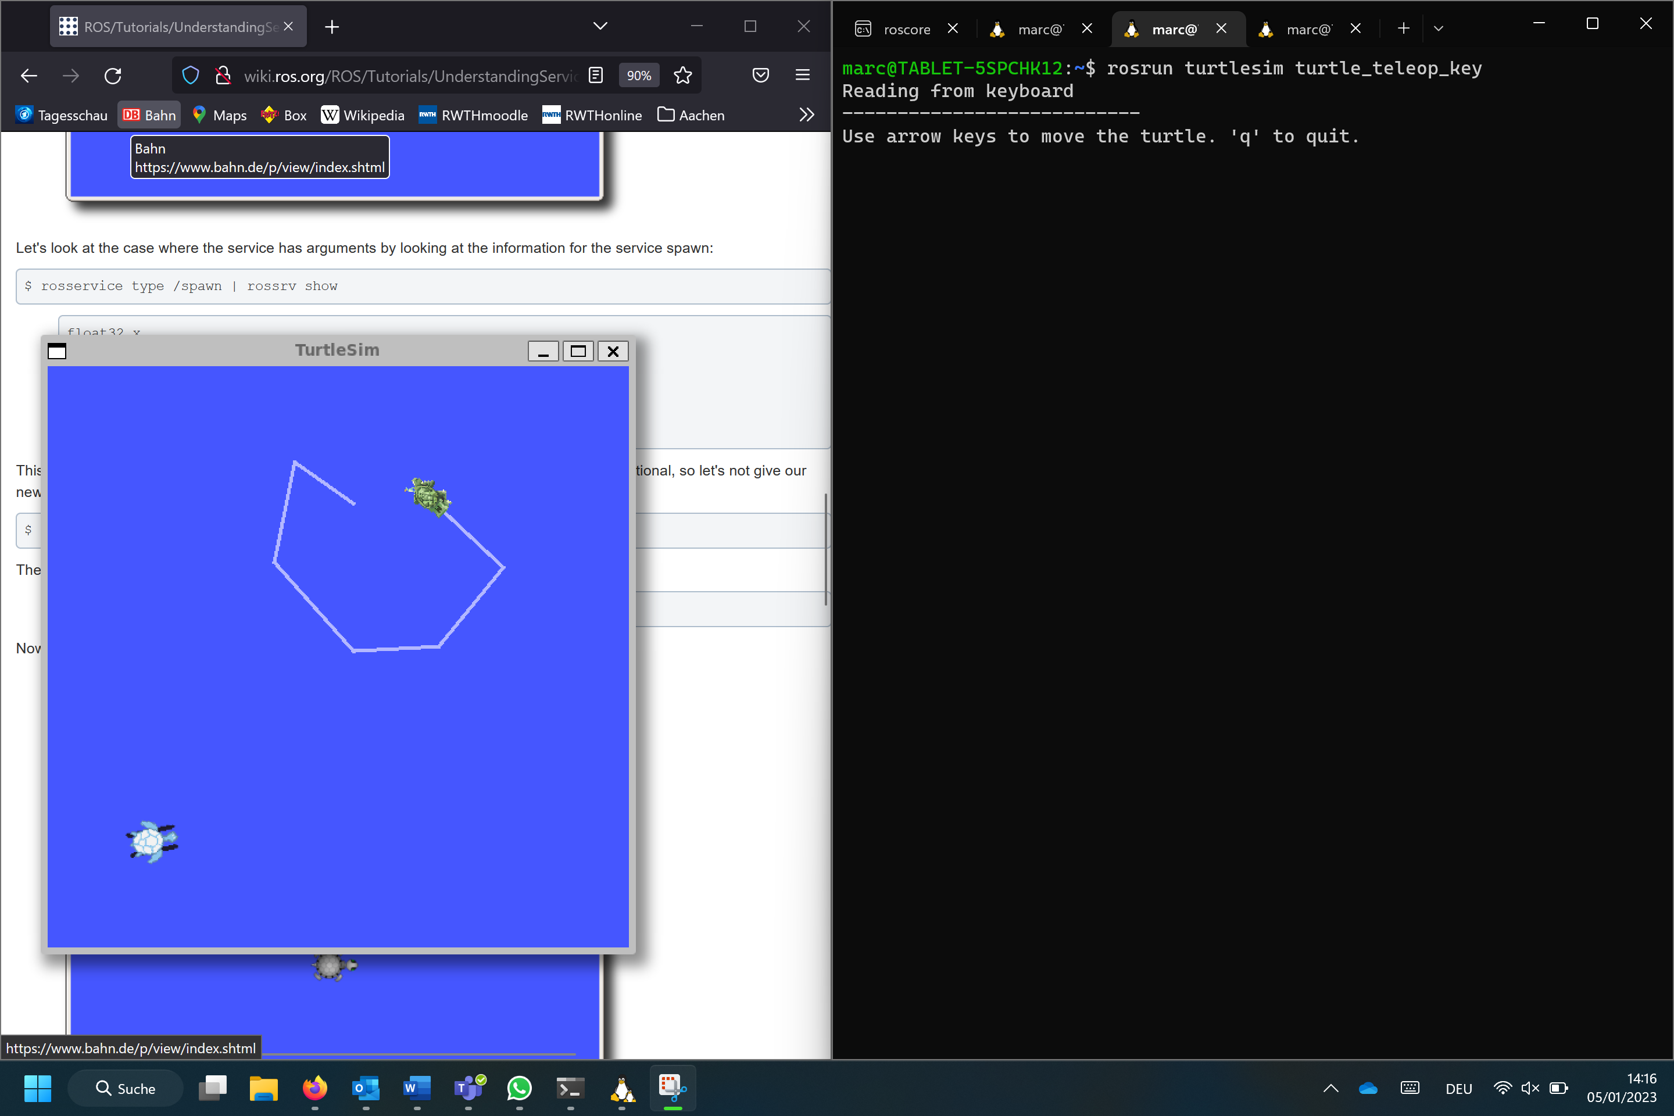
Ein vorgefertigtes Skript liest die Tastatureingaben und sendet anhand dessen Befehle über das entsprechende Topic

Slide 3
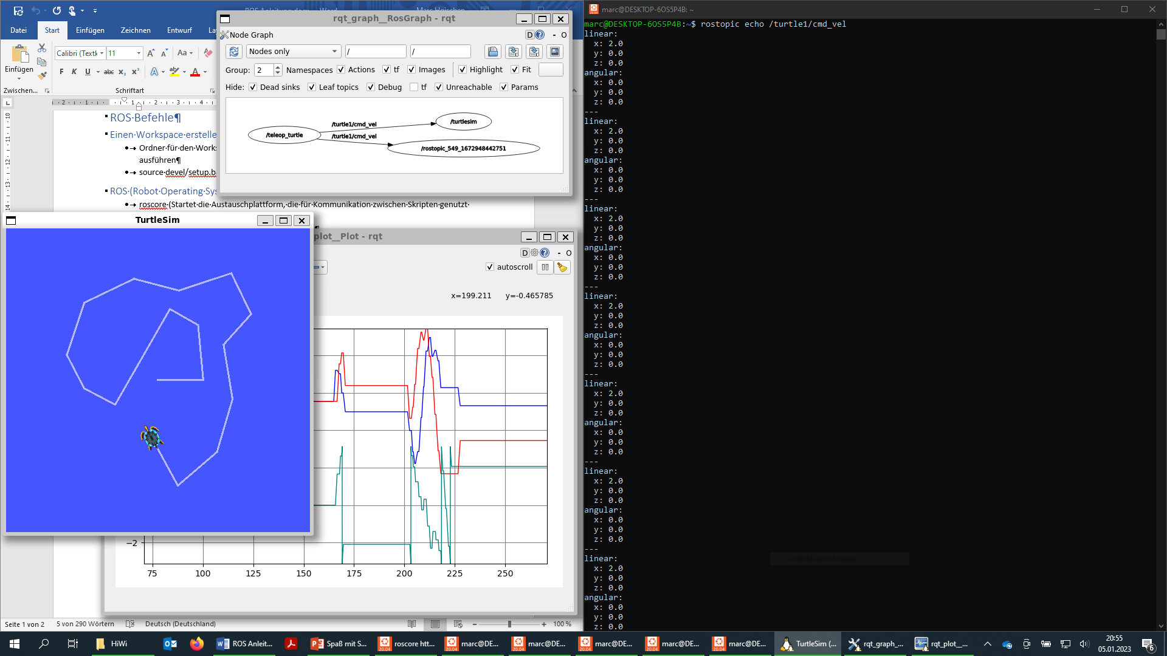
So sieht die Kommunikation über das Topic aus
Einzelne Topics können mit „rostopic list“ gefunden und mit „rostopic echo“ in der Konsole angezeigt werden

Slide 4
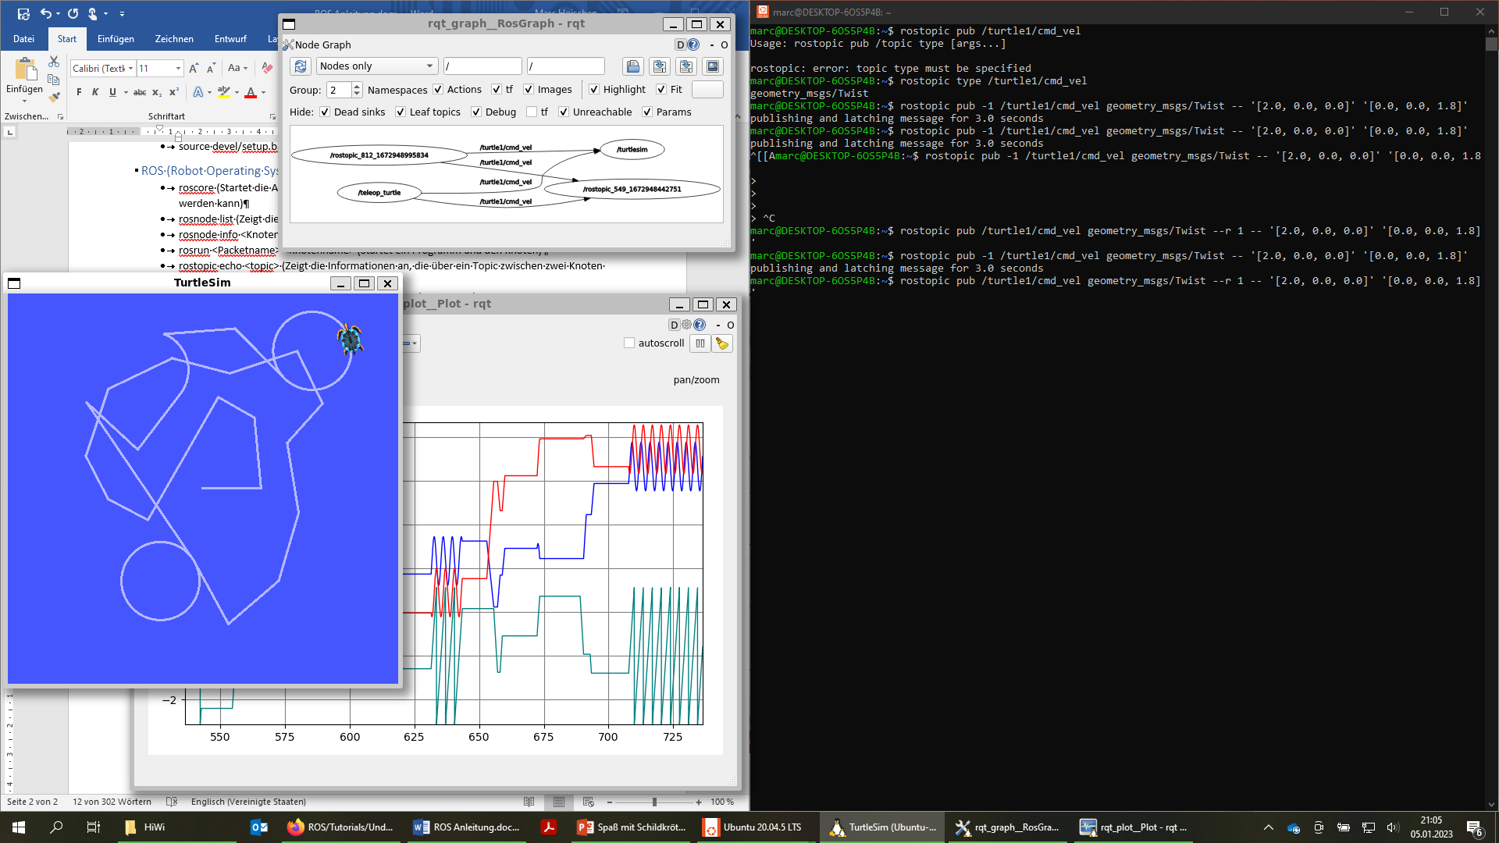
Hier werden dann aus der Konsole befehle an das Topic gesendet, dadurch beschreibt die Schildkröte einen Kreis

Slide 5
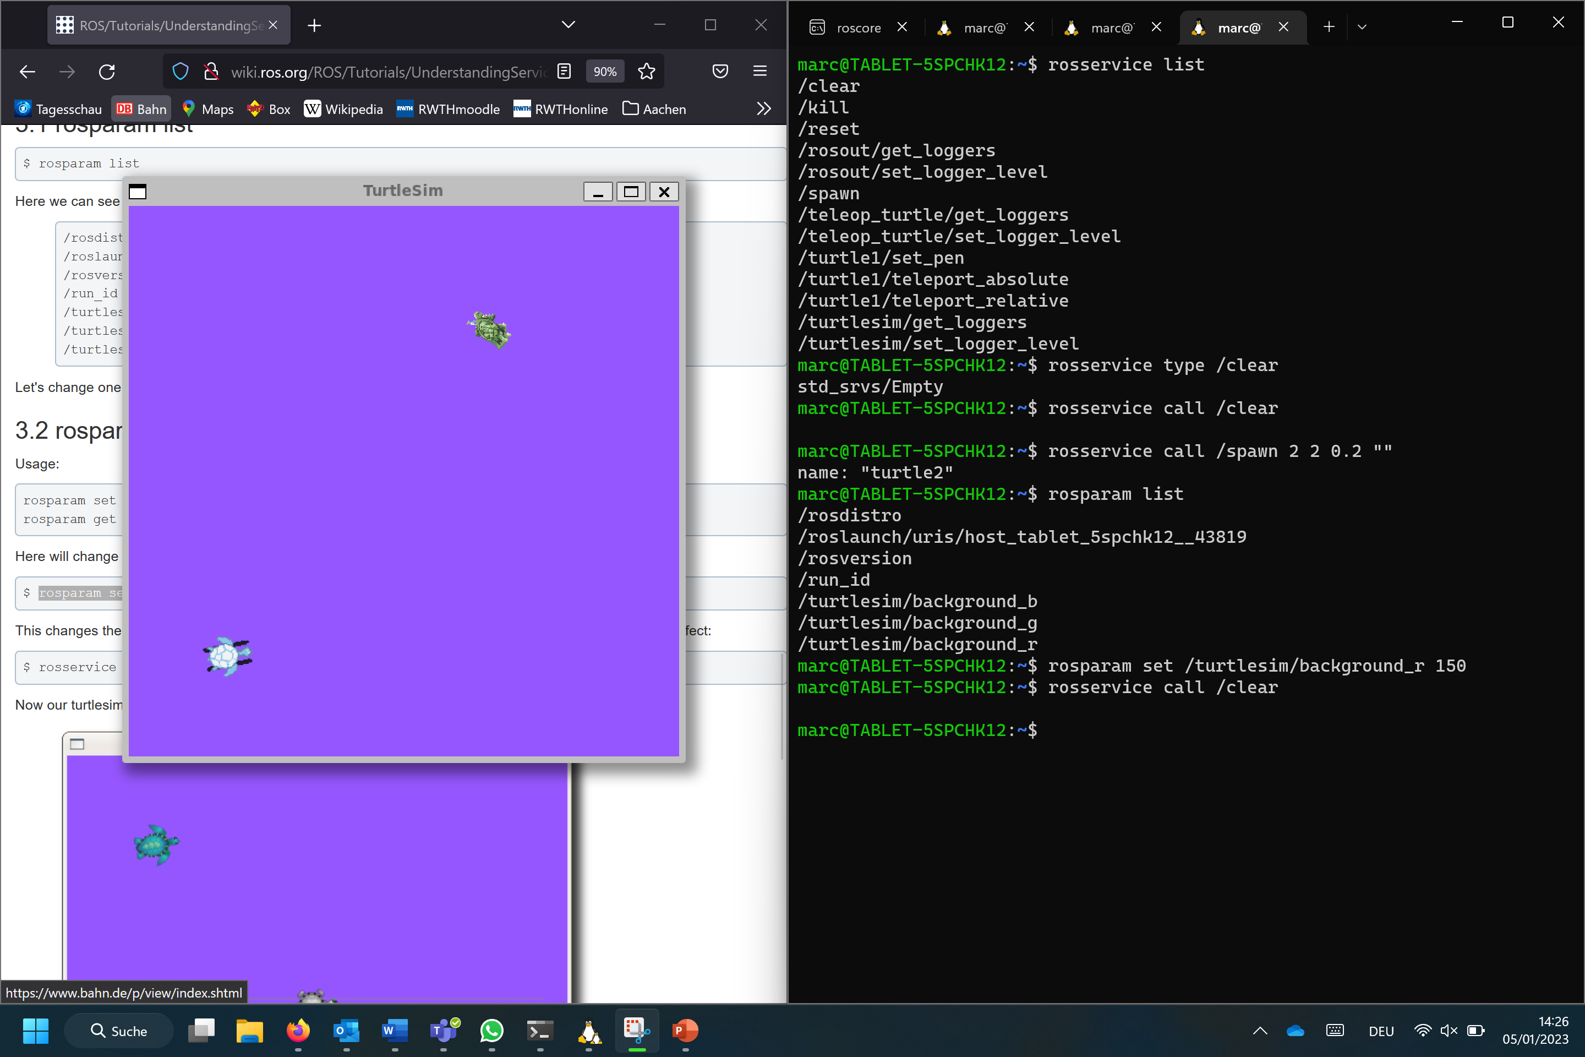
Über „rosservice“ können Funktionen der laufenden ROS Umgebung ausgeführt werden
„rosparam“ ermöglicht Parameter zu ändern

Slide 6
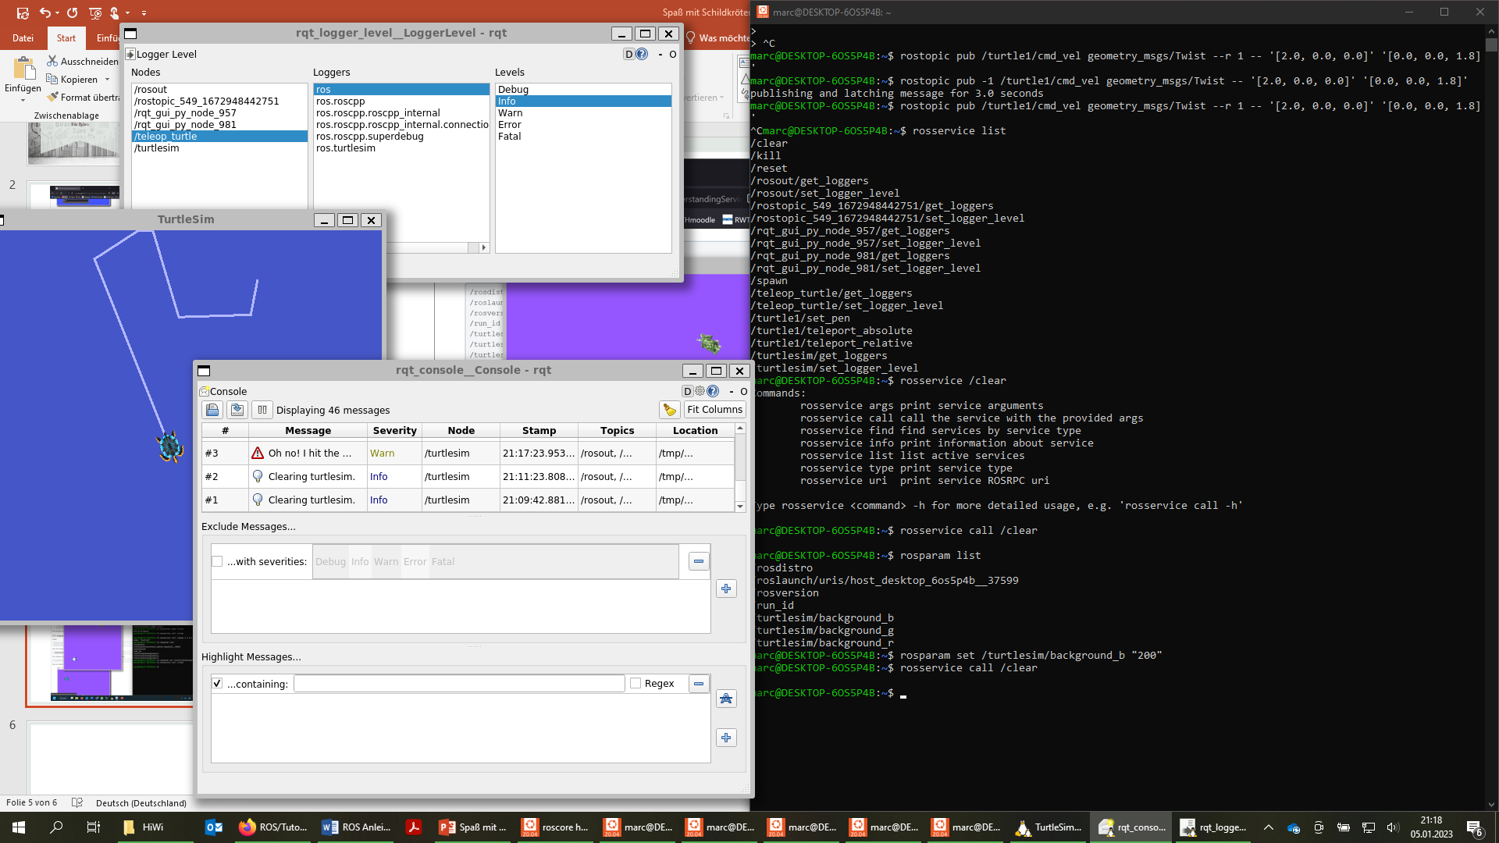
ROS hat zudem die Möglichkeit Informationen in einem Log zu speichern, mit verschiedenen Meldungsarten wie Info, Warning (Warn) und Error

Slide 7
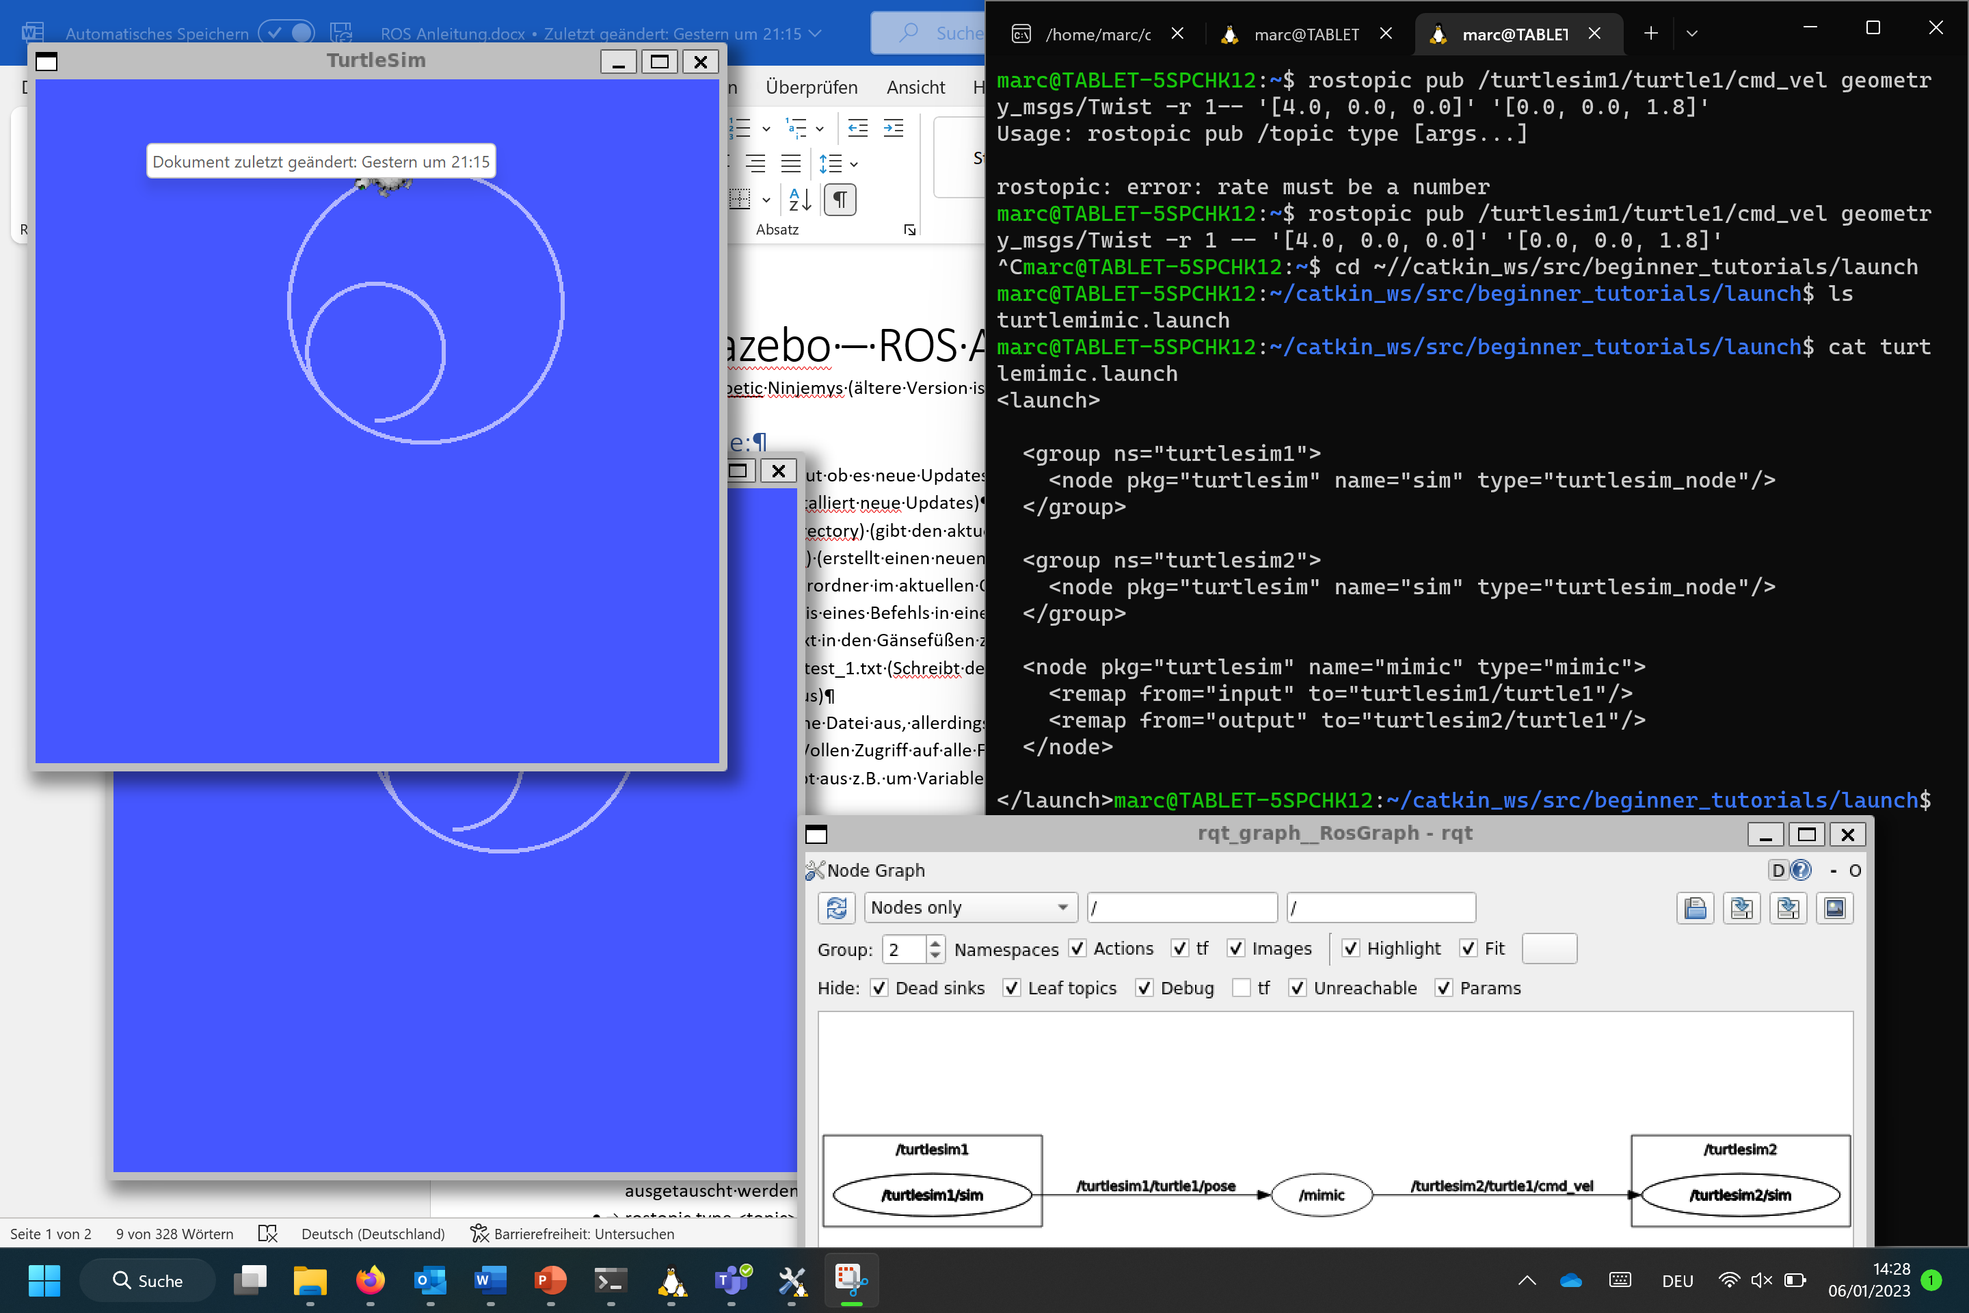
Es ist möglich ein 2. ROS Programm zu öffnen, dass festgelegte Daten aus dem 1. Programm live übernimmt

Slide 8
Erstellen eines Skriptes zum Steuern des Bootes

Slide 9
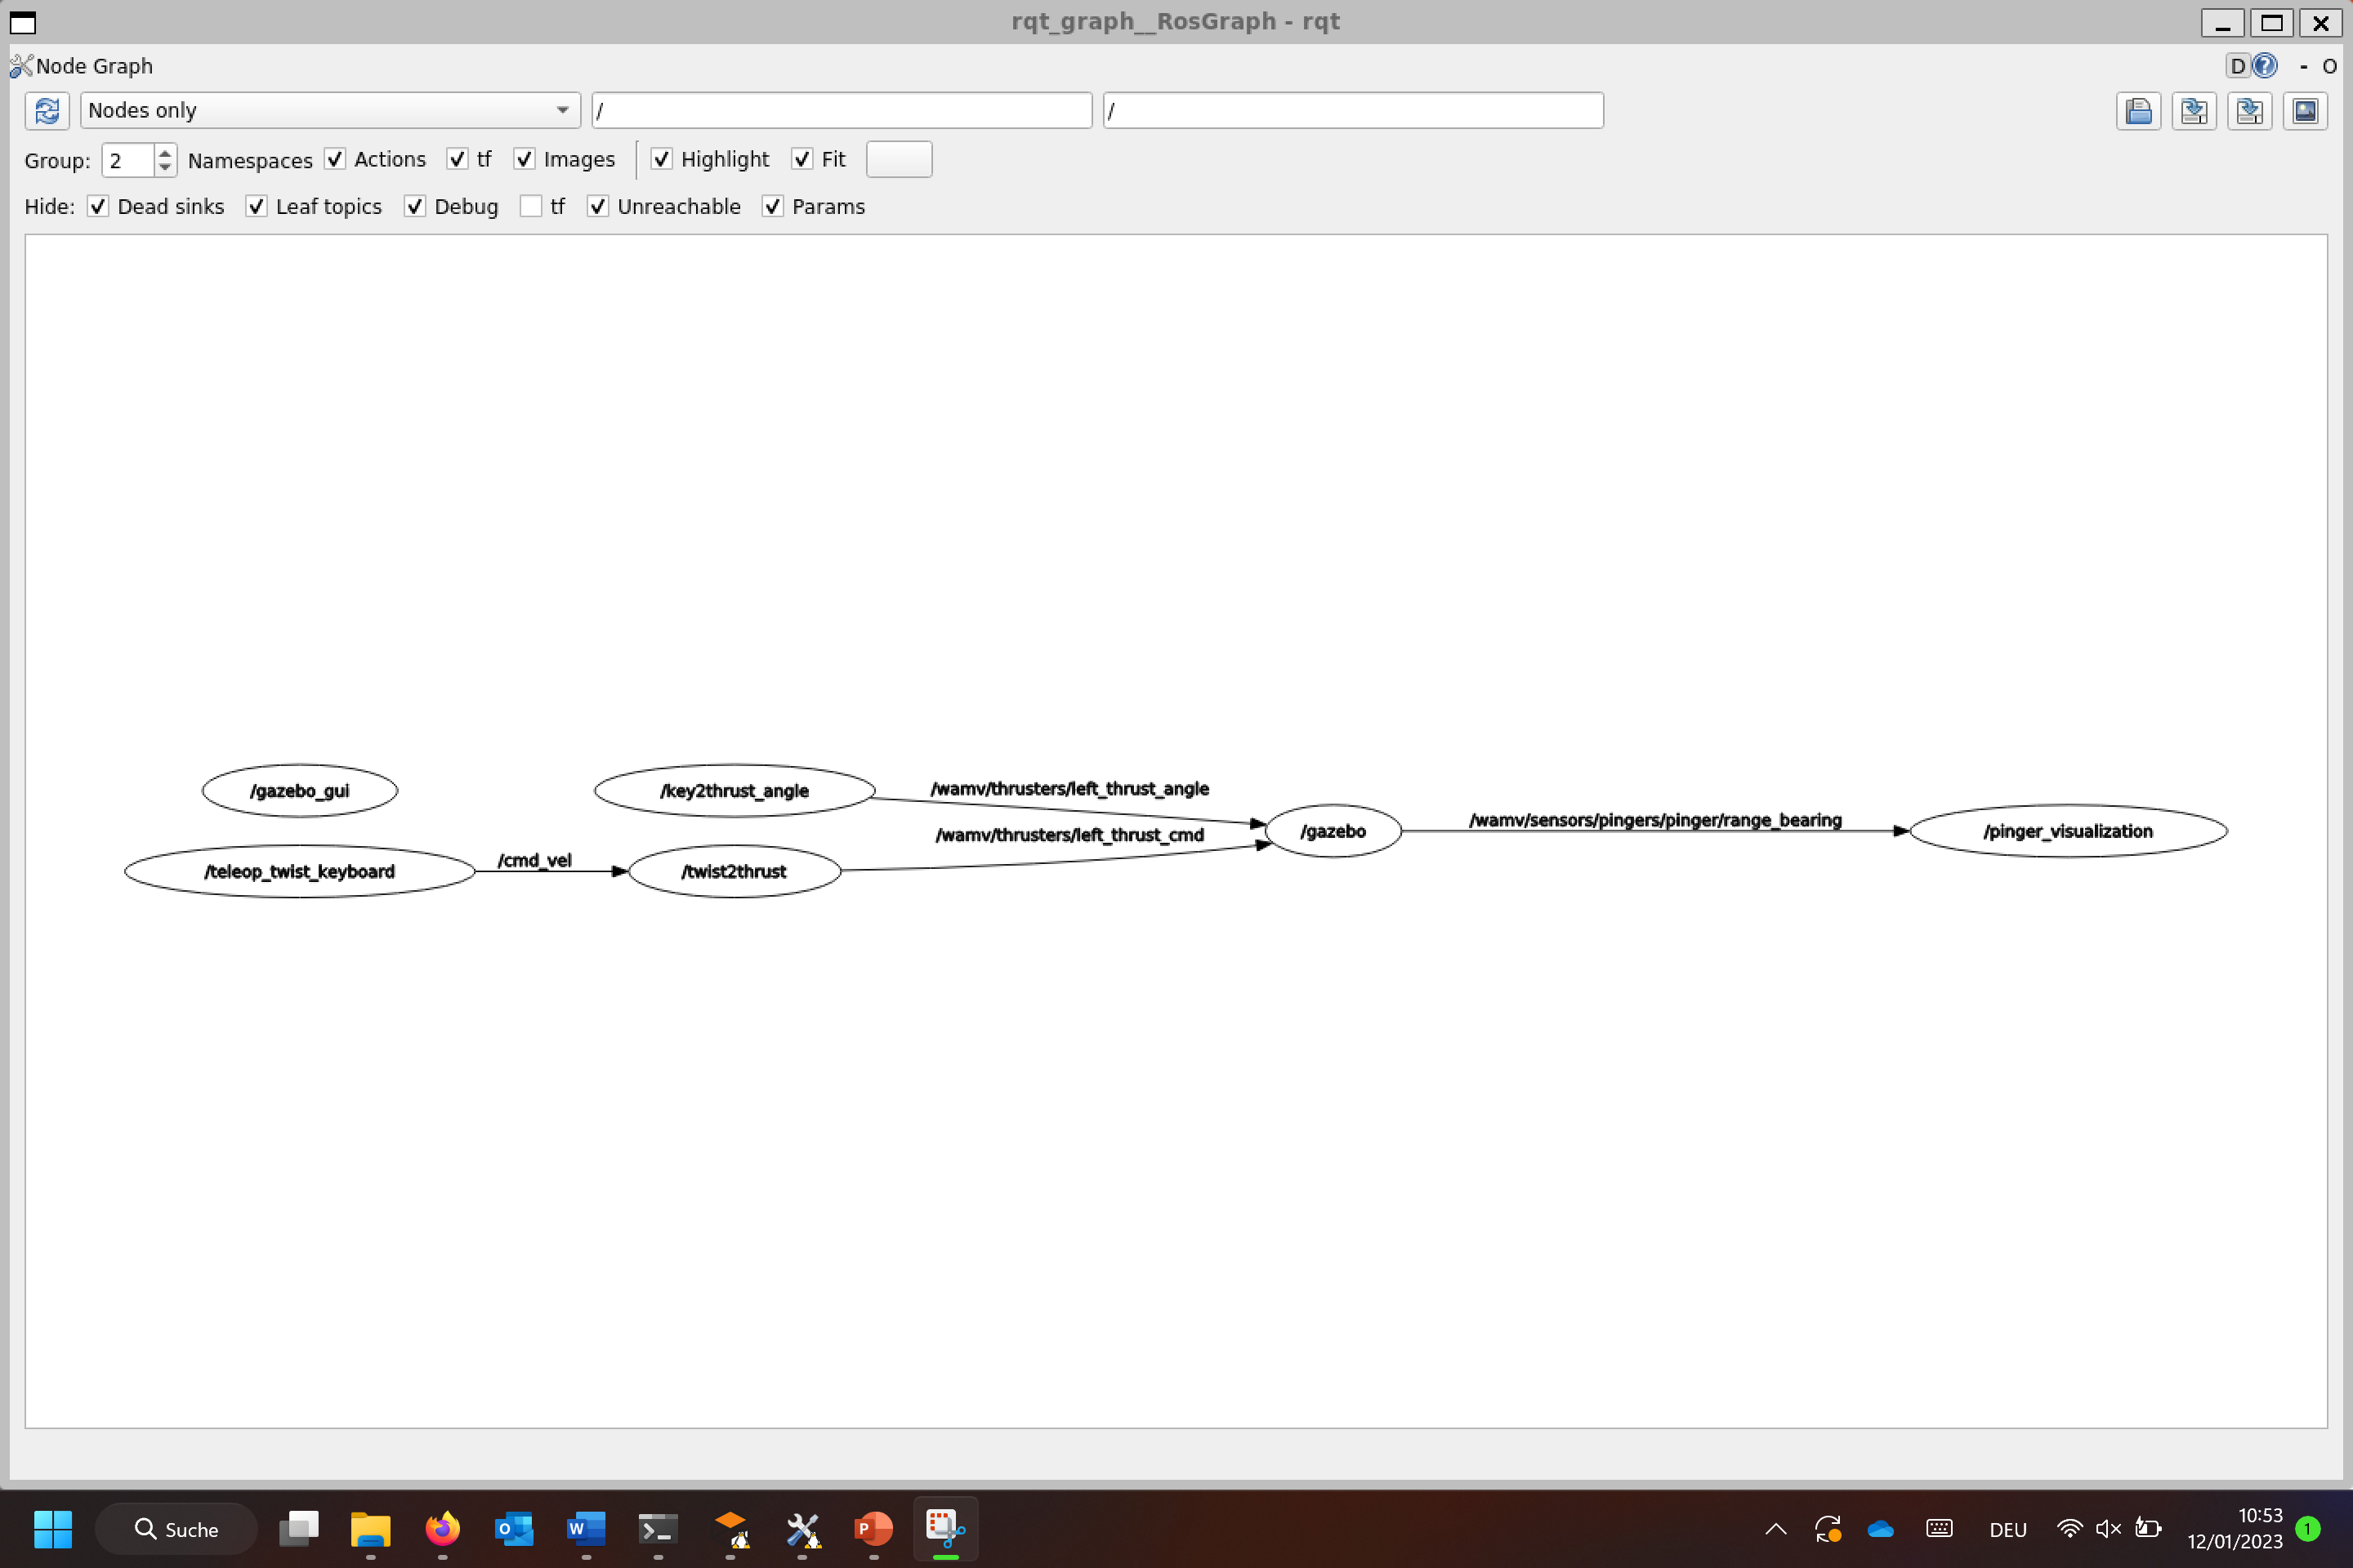
1. Herausfinden, über welches Topic befehle an das Boot gesendet werden können. Hierzu habe ich die Keyboard Steuerung gestartet und geschaut welches Topic diese nutzt
Der Befehl: rosrun rqt_graph rqt_graph ist sehr praktisch um sich die Verschiedenen aktiven Topics und Knoten anzusehen

Slide 10
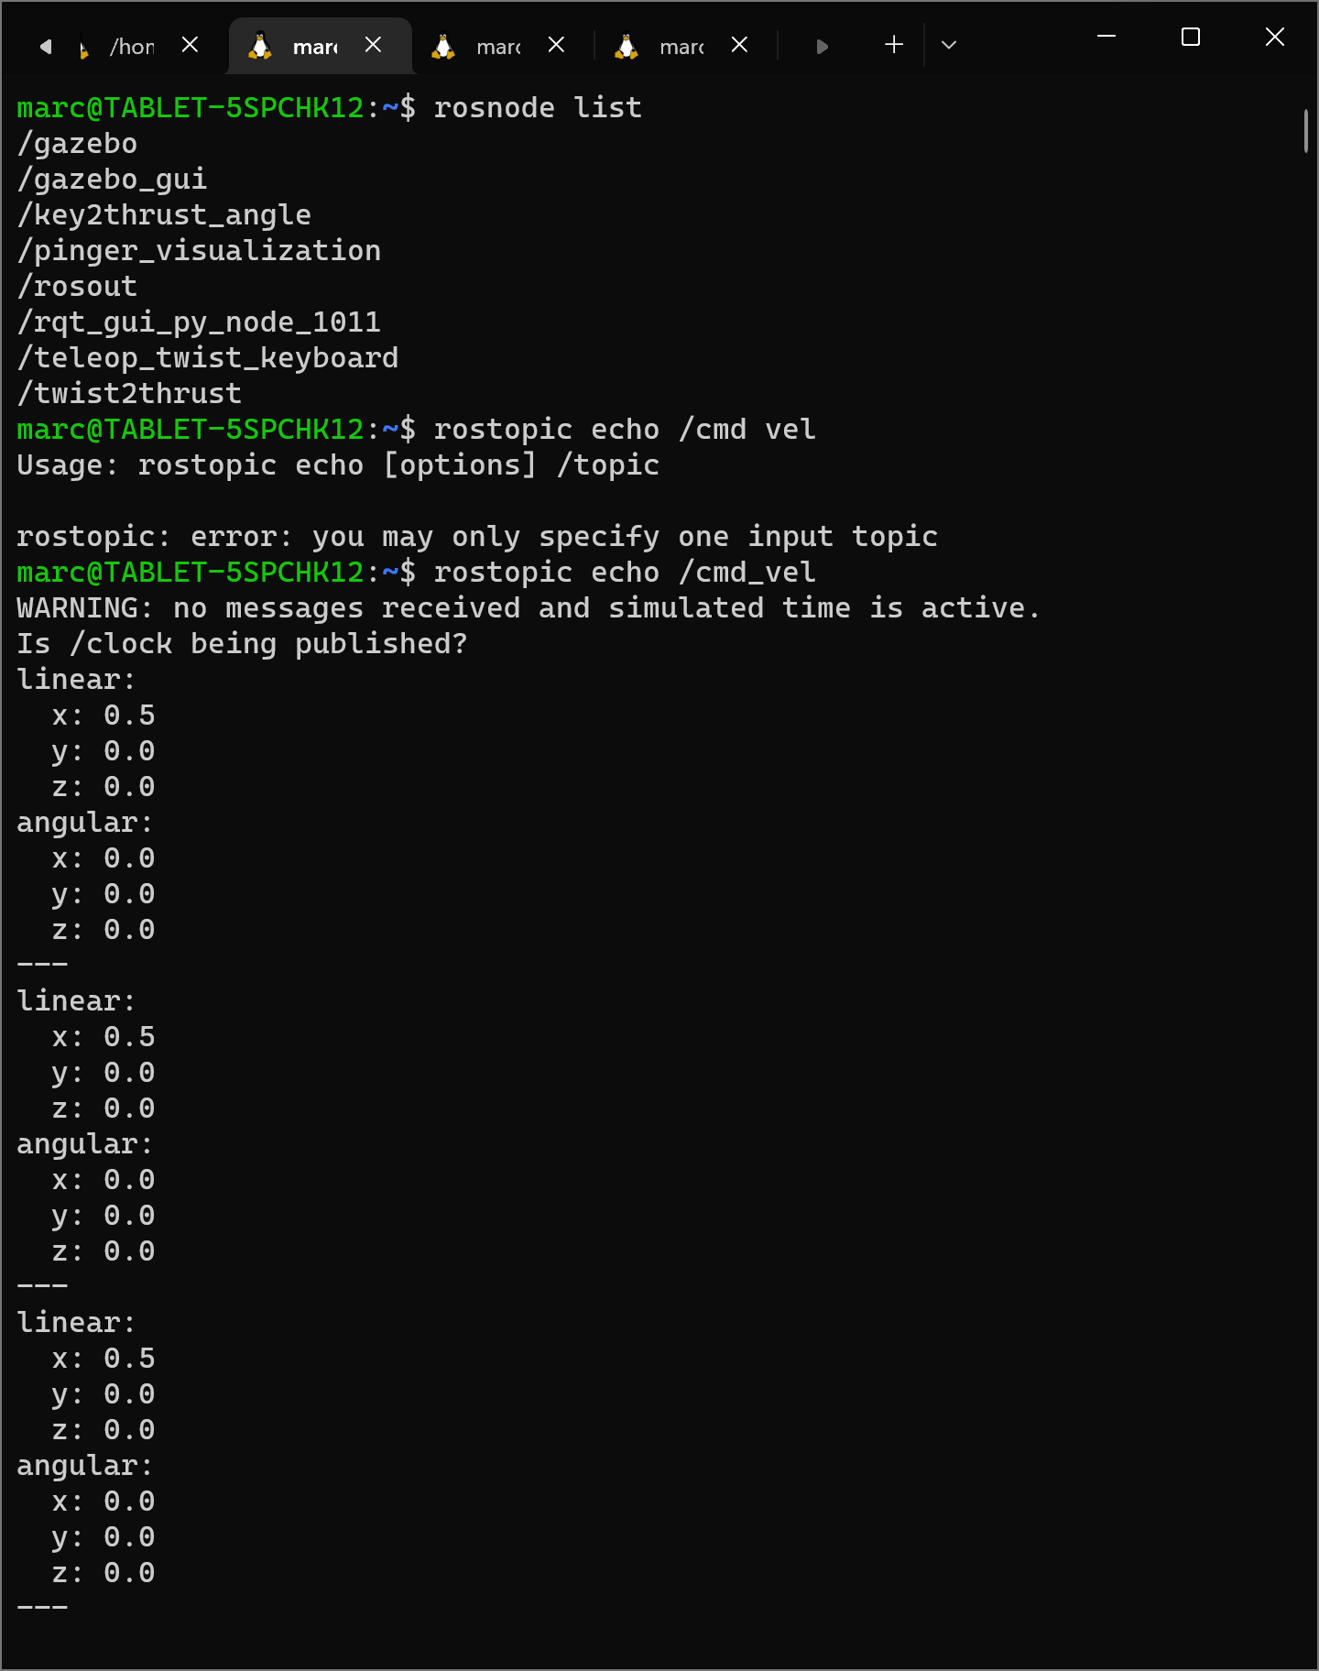
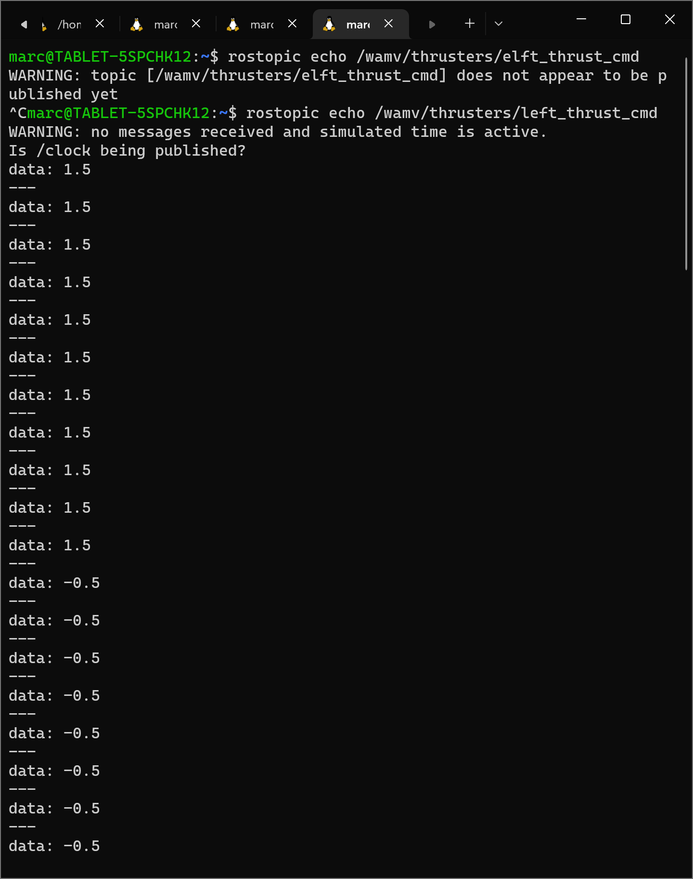
Über die Konsole kann man noch mehr über die Topics herausfinden, zum Beispiel welchen Typ sie haben

Slide 11
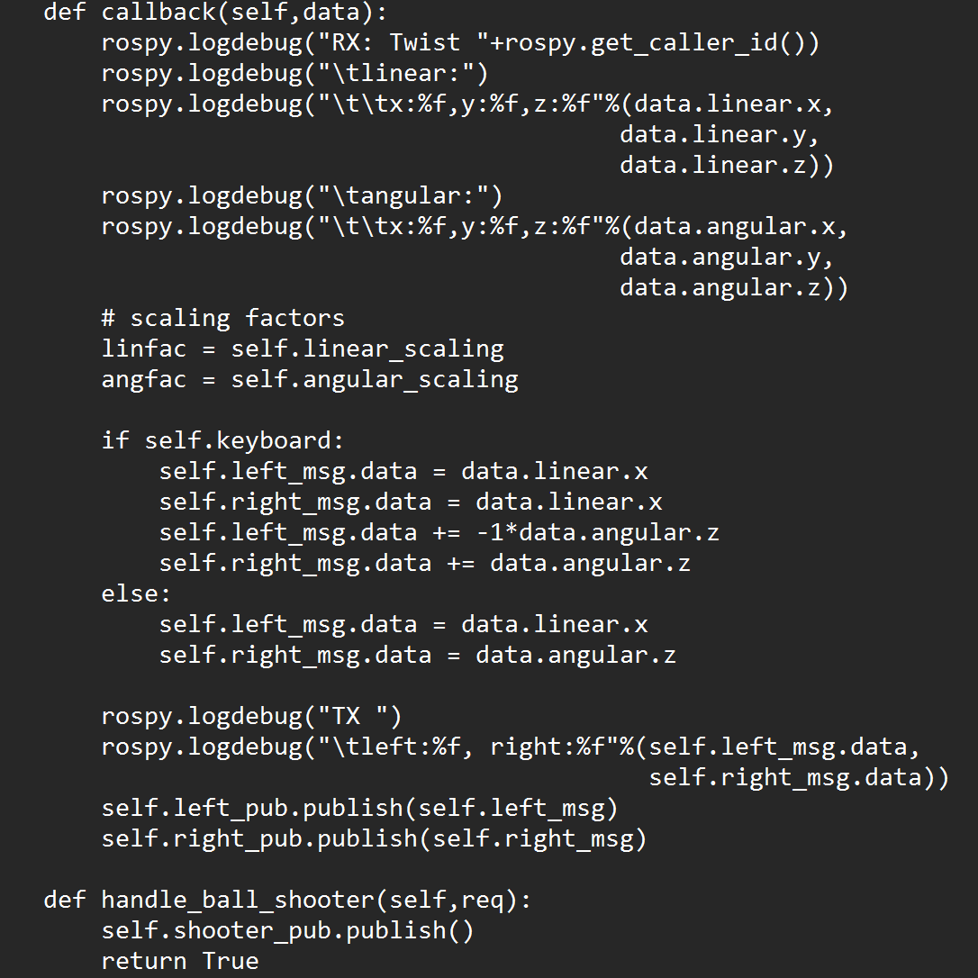
2. Bei den bereits existierenden Knoten schauen, wie diese Programmiert sind. Hier in dem Auszug aus dem Quelltext des „twist2thrust“ Knoten kann man sehen wie die „data: 1.5“ aus dem rechten Screenshot der vorherigen Folie berechnet und an das „/wamv/thrusters/left_thrust_cmd” Topic (für den linken Motor) gesendet wird
Um den Code zu inspizieren kann man entweder den Editor oder z.B. Visual Studio Code (kostenlos) nutzen

Slide 12
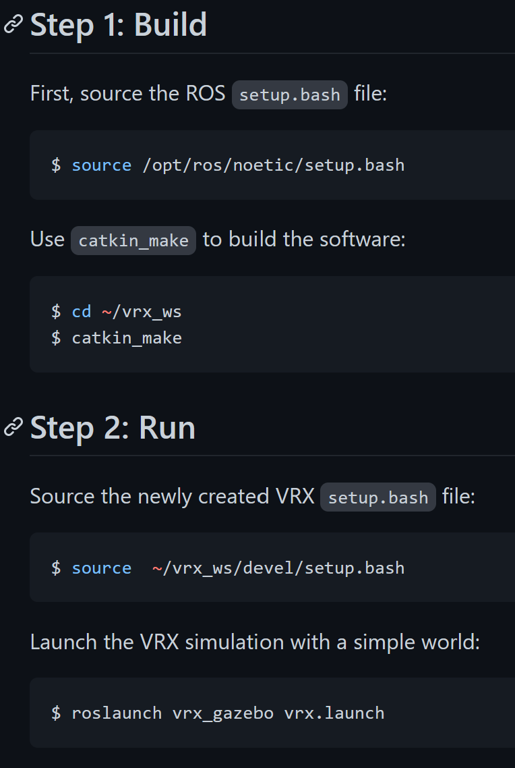
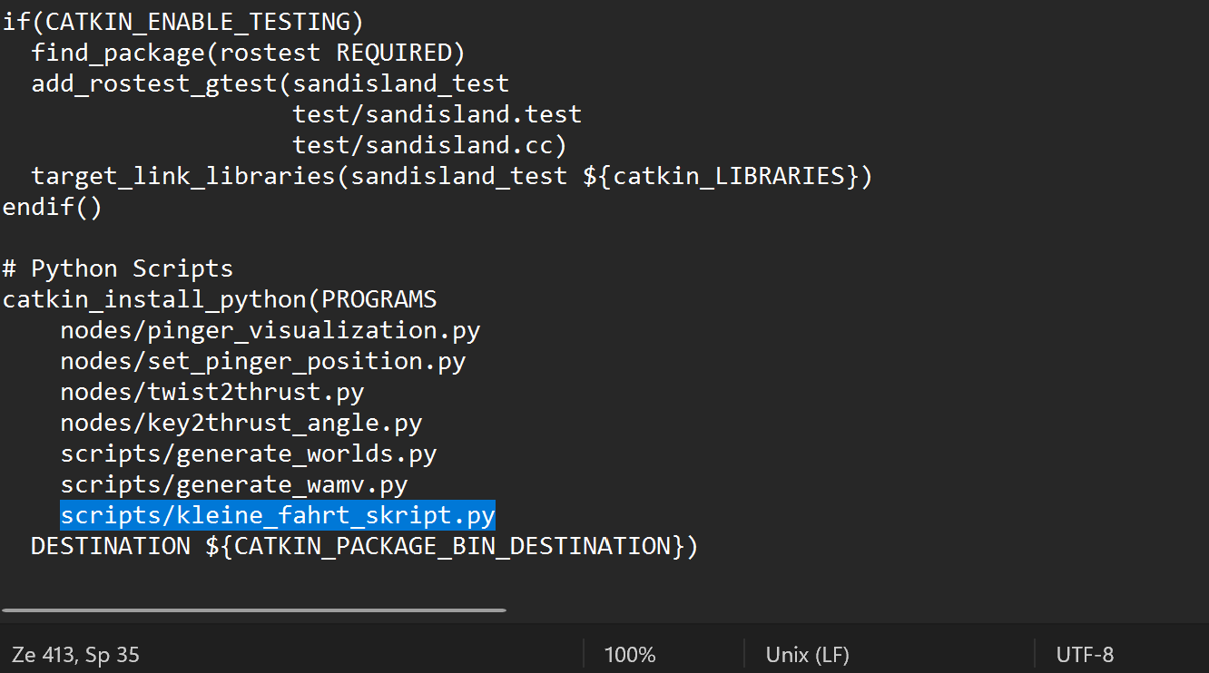
Wie man ein Skript in das vorhandene Programm einbindet
Im Ordner ~\vrx_ws\src\vrx\vrx_gazebo\scripts eine neue Python Datei erstellen (hier kleine_fahrt_skript.py genannt)
Im Überordner in der CMakeLists.txt ganz unten unter „# Python Scripts“ das Skript hinzufügen:
Das Projekt neu mit catkin_make bauen
Das Python Skript kann auch nach dem Bauen des Projekts weiter bearbeitet werden

Slide 13
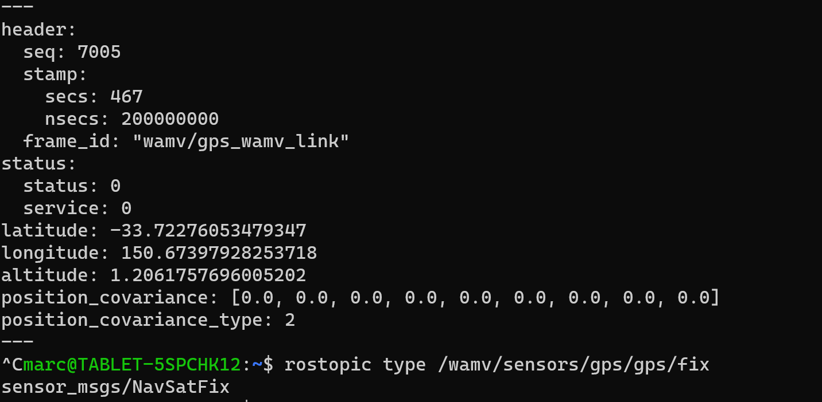
Positionsausgabe
3. Für die Steuerung des Schiffes ist es natürlich auch wichtig die Position des Bootes zu kennen. Das Boot hat einen GPS Sensor, es stellte sich allerdings heraus, dass das Nutzen der GPS Position umständlich ist, da man die GPS Position der Bojen nicht kennt.Also wird die Position in Gazebo Koordinaten aus dem „/gazebo/model_states“ Topic ausgelesen
Die Position der Bojen in Gazebo Koordinaten kann man in der graphischen Oberfläche auslesen, indem man auf eine Boje klickt und auf der linken Seitenleiste unter „Pose“ nachschaut

Slide 14
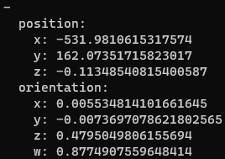
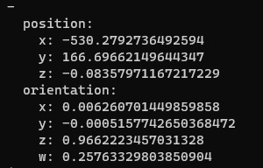
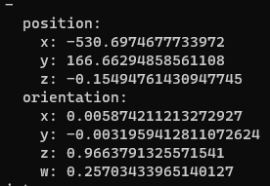
Positionsausgabe
So wird die Position im „/gazebo/model_states“ Topic ausgegeben. Das Format für die Orientierung des Bootes nennt sich Quaternion. Für die Rotation um die z-Achse (yaw) des Bootes muss eine zusätzliche Funktion zur Umrechnung in den Code importiert werden
Mehr Hinweise sind in den Kommentaren im Quellcode gegeben

Slide 15
Neue Bojen und Hinderniskurse erstellen
Vrx.launch -> Bestimmt das .word file, welches genutzt wird
In ~\vrx_ws\src\vrx\vrx_gazebo\worlds ist die .world Datei abgelegt, hier wird z.B. ein Kurs mit mehreren Bojen geladen, aber auch einzelne Bojen
Ein Kurs mit mehreren Bojen wird einem Model Ordner unter ~\vrx_ws\src\vrx\vrx_gazebo\models angelegt. Hierbei ist vor allem die .sdf Datei wichtig
Wichtig: nach ändern der xacro Dateien catkin_make ausführen, damit die Änderungen wirksam werden

Slide 16
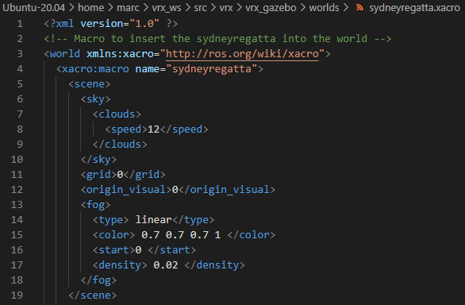
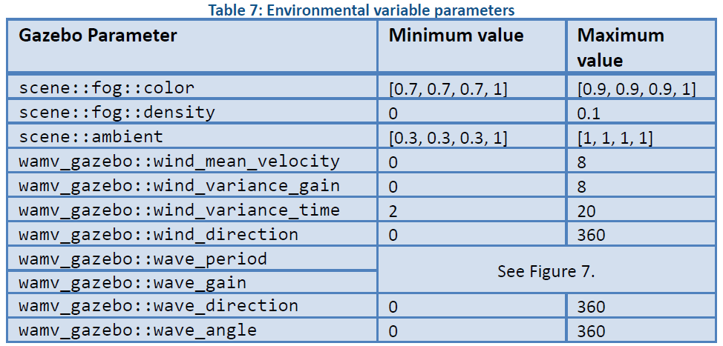
Nebel und Licht einstellen
Auch hier ist nach jeder Änderung catkin_make auszuführen
https://github.com/osrf/vrx/wiki/changing_visual_params_tutorial

